Slide 1
《你們當效法我》第五課 - 2月11日
保羅第二次旅行傳道
課程內容：3個方面
簡要複習第二次旅行前的主要事件
保羅第二次旅行傳導腳踨 – 作圖作業
一點討論： 跟隨聖靈的挑戰與困惑

Slide 2
一、快速複習：
保羅生平
14年
3年
上
耶
路
撒
冷
賑
災
加拉太書
耶
路
撒
冷
大
會
上
耶
路
撒
冷
被
提
三
層
天
1. 寫於耶路撒冷大會之前，給南加拉太教會
2. 與羅馬書同期，給加拉太全省教會
AD 30
40
50
60
70
信
主
亞
拉
伯
曠
野
大
數
安
提
阿
第
一
次
旅
行
第
二
次
旅
行
第
三
次
旅
行
居比路
南加拉太
馬其頓
哥林多
以弗所

Slide 3
一、快速複習(續1)：
保羅生平
上
耶
路
撒
冷
賑
災
加拉太書
耶
路
撒
冷
大
會
被
提
三
層
天
1. 寫於耶路撒冷大會之前，給南加拉太教會
2. 與羅馬書同期，給加拉太全省教會
AD 30
40
50
60
70
信
主
亞
拉
伯
曠
野
大
數
安
提
阿
第
一
次
旅
行
第
二
次
旅
行
第
三
次
旅
行
被
囚
受
審
第
四
次
旅
行
羅
馬
獲
釋
殉
道
聖
殿
被
毀
保
羅
書
信
春 | 夏 | 秋 | 冬
帖撒羅尼迦前書 帖撒羅尼迦後書 | 羅馬書 哥林多前書 哥林多後書 (加拉太書？) | 以弗所書 腓立比書 歌羅西書 腓利門書 | 提摩太前書 提摩太後書 提多書

Slide 4
一、快速複習(續2)：
保羅生平
上
耶
路
撒
冷
賑
災
加拉太書
耶
路
撒
冷
大
會
被
提
三
層
天
1. 寫於耶路撒冷大會之前，給南加拉太教會
2. 與羅馬書同期，給加拉太全省教會
AD 30
40
50
60
70
信
主
亞
拉
伯
曠
野
大
數
安
提
阿
第
一
次
旅
行
第
二
次
旅
行
第
三
次
旅
行
被
囚
受
審
第
四
次
旅
行
羅
馬
獲
釋
殉
道
聖
殿
被
毀
保
羅
書
信
春 | 夏 | 秋 | 冬
帖撒羅尼迦前書 帖撒羅尼迦後書 | 羅馬書 哥林多前書 哥林多後書 (加拉太書？) | 以弗所書 腓立比書 歌羅西書 腓利門書 | 提摩太前書 提摩太後書 提多書

Slide 5
二、 第二次宣教旅行 (AD 50-53)
保羅第二次
旅行傳道
(徒15:36-18:22)

Slide 6
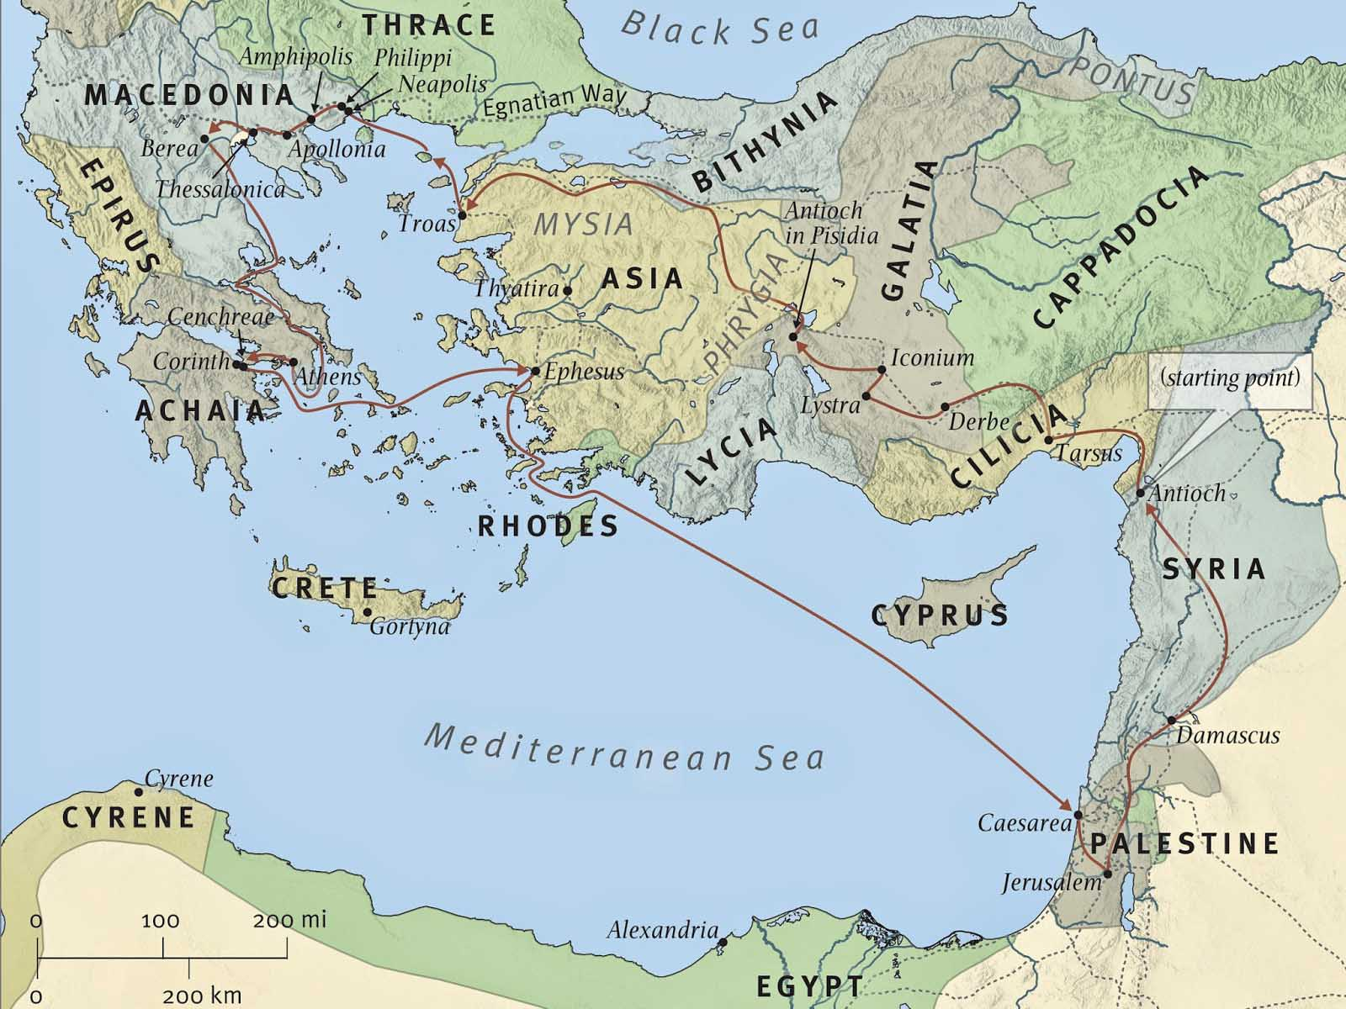
以哥念
特庇
彼西底的安提阿
路司得
基利家
大數
安提阿
敘利亞
居比路

Slide 7
庇推尼
加
拉
太
每西亞
亞西亞
弗呂家
以弗所
彼西底的安提阿

Slide 8
馬其頓
每西亞
特羅亞
愛琴海

Slide 9
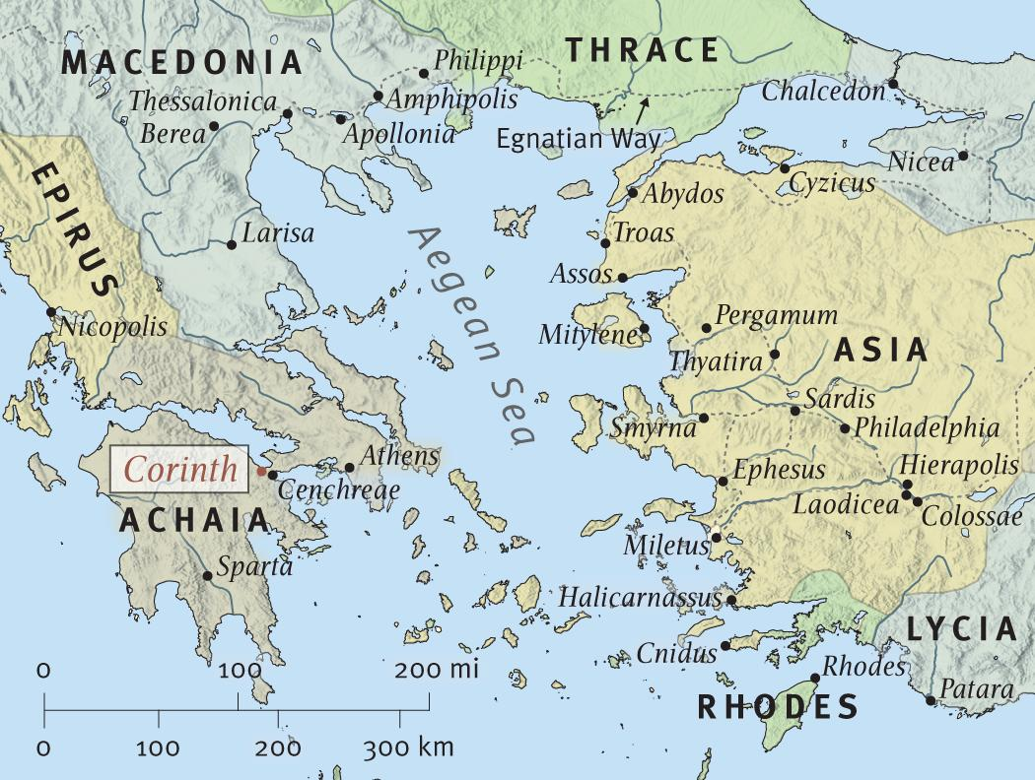
馬其頓
腓立比
路加
提摩太
西拉
保羅
尼亞坡里
撒摩特喇
路加
提摩太
西拉
保羅
特羅亞

Slide 10
色雷斯
馬其頓
腓立比
腓立比，是亞歷山大大帝之父馬其頓王腓立所起之名。腓立曾重建該城，加強防禦工事，以抵禦東方色雷斯人的侵犯。
該城位於歐亞兩洲的主要通道上，有如兩大洲的稅關一般，財源充足。
特羅亞
保羅第二次旅行傳道

Slide 11
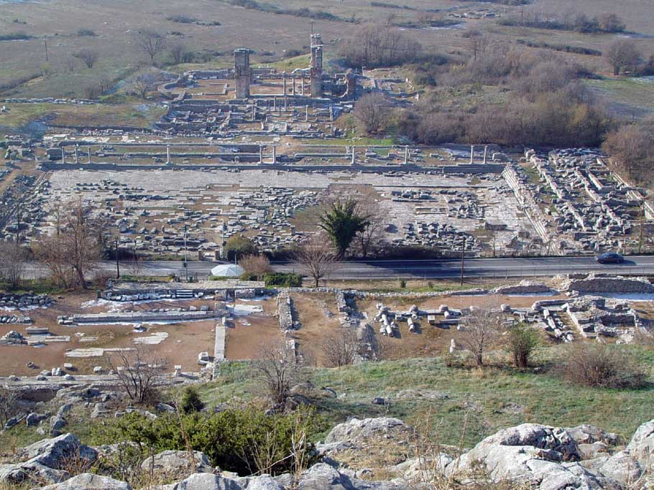
腓立比
為羅馬殖民地。
市民享有羅馬公民
之特權。
許多羅馬軍人在此
過優渥的退休生活。
有「小羅馬」之稱。
無猶太會堂。(猶太
男丁不足十人。)
教堂遺跡
市場遺跡

Slide 12
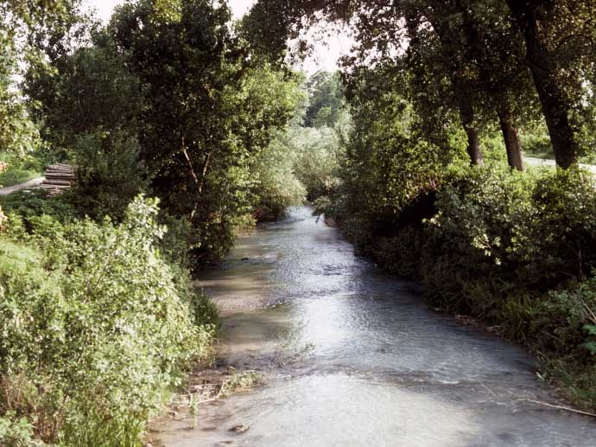
腓立比近郊的河

Slide 13
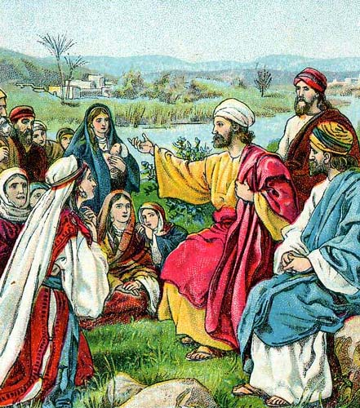
當安息日，我們出城門，到了河邊，知道那裏有一個禱告的地方，我們就坐下對那聚會的婦女講道。
有一個賣紫色布疋的婦人，名叫呂底亞，是推雅推喇城的人，素來敬拜神。
她聽見了，主就開導她的心，叫她留心聽保羅所講的話。(徒16:13-14)

Slide 14
她和她一家既領了洗，便求我們說：「你們若以為我是真信主的，請到我家裏來住。」於是強留我們。(徒16:15)
保羅、西拉、提摩太、路加

Slide 15
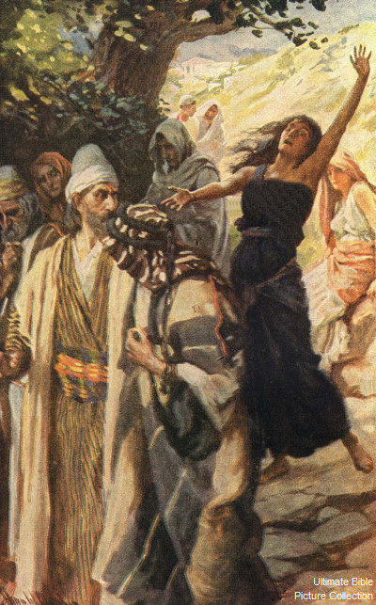
這些人是至高神的僕人，對你們傳說救人的道。
後來，我們往那禱告的地方去。有一個使女迎著面來，她被巫鬼所附，用法術，叫她主人們大得財利。
她跟隨保羅和我們，喊著說：

Slide 16
我奉耶穌基督的名，吩咐你從她身上出來！
她一連多日這樣喊叫，保羅就心中厭煩，轉身對那鬼說：

Slide 17
那鬼當時就出來了。

Slide 18
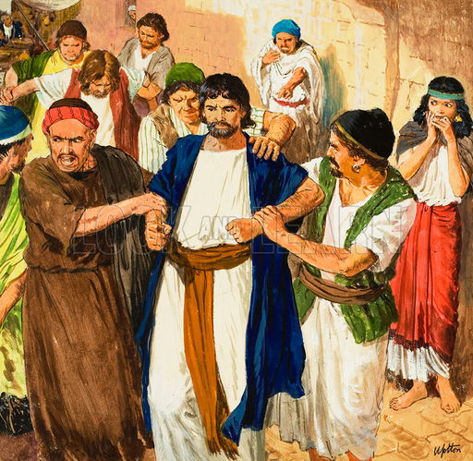
這些人原是猶太人，竟騷擾我們的城，傳我們羅馬人所不可受，不可行的規矩。

Slide 19
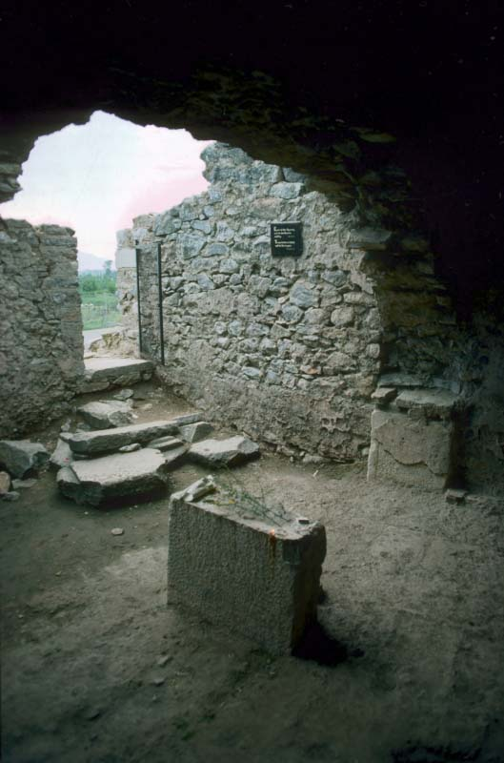
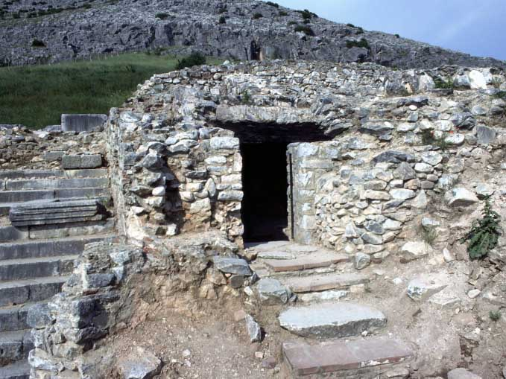
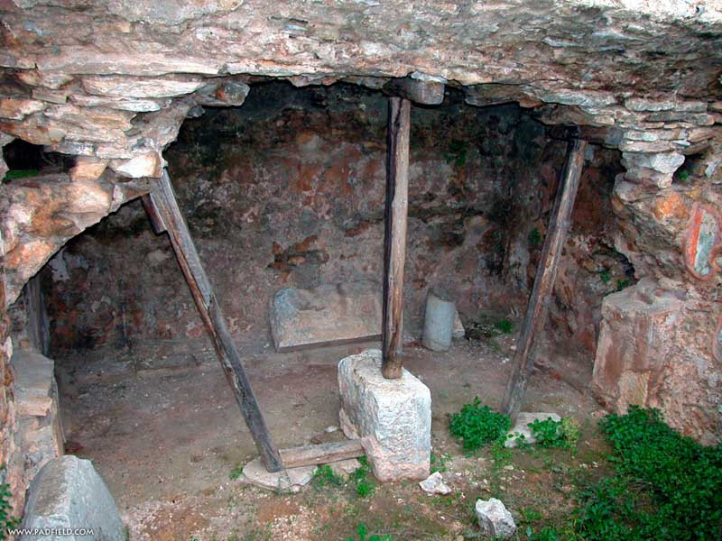
腓立比
相傳監獄遺跡

Slide 20
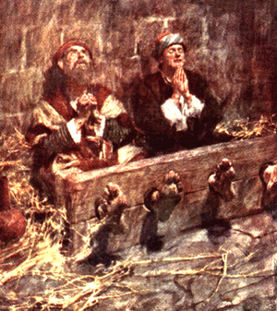
約在半夜，保羅和西拉禱告，唱詩讚美神，眾囚犯也側耳而聽。(徒16:25)

Slide 21
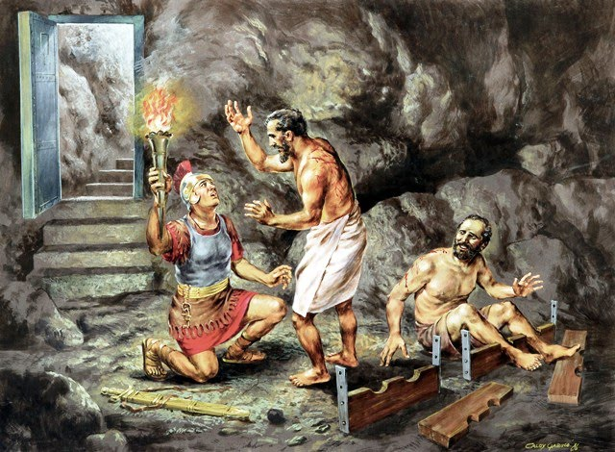
二位先生，我當怎樣行才可以得救？
當信主耶穌，你和你一家都必得救。

Slide 22
馬其頓
腓立比
路加
提摩太
西拉
保羅
暗妃波里
亞波羅尼亞
保羅和西拉經過暗妃波里、亞波羅尼亞，來到帖撒羅尼迦，在那裡有猶太人的會堂。(徒17:1)

Slide 23
馬其頓
帖撒羅尼迦
腓立比
路加
提摩太
西拉
保羅
暗妃波里
亞波羅尼亞
保羅和西拉經過暗妃波里、亞波羅尼亞，來到帖撒羅尼迦，在那裡有猶太人的會堂。(徒17:1)

Slide 24
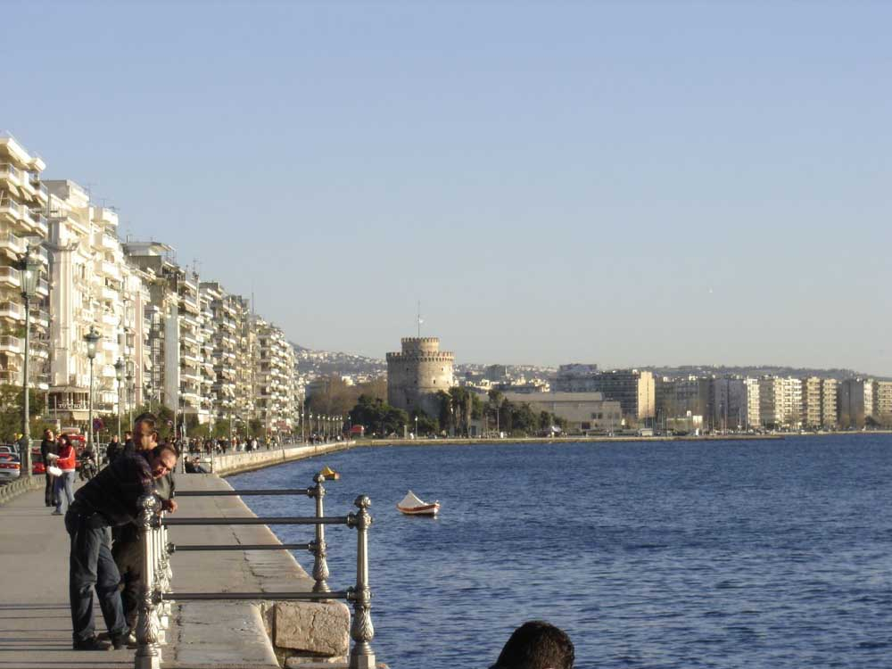
帖撒羅尼迦
馬其頓首府；今日希臘第二大城
當時猶太人口眾多，到了19世紀甚至曾佔全城半數以上
二戰期間，納粹屠殺該城96%的猶太人，如今剩下不足一千人
保羅首次在此傳道三星期（實際停留時間可能是幾個月）

Slide 25
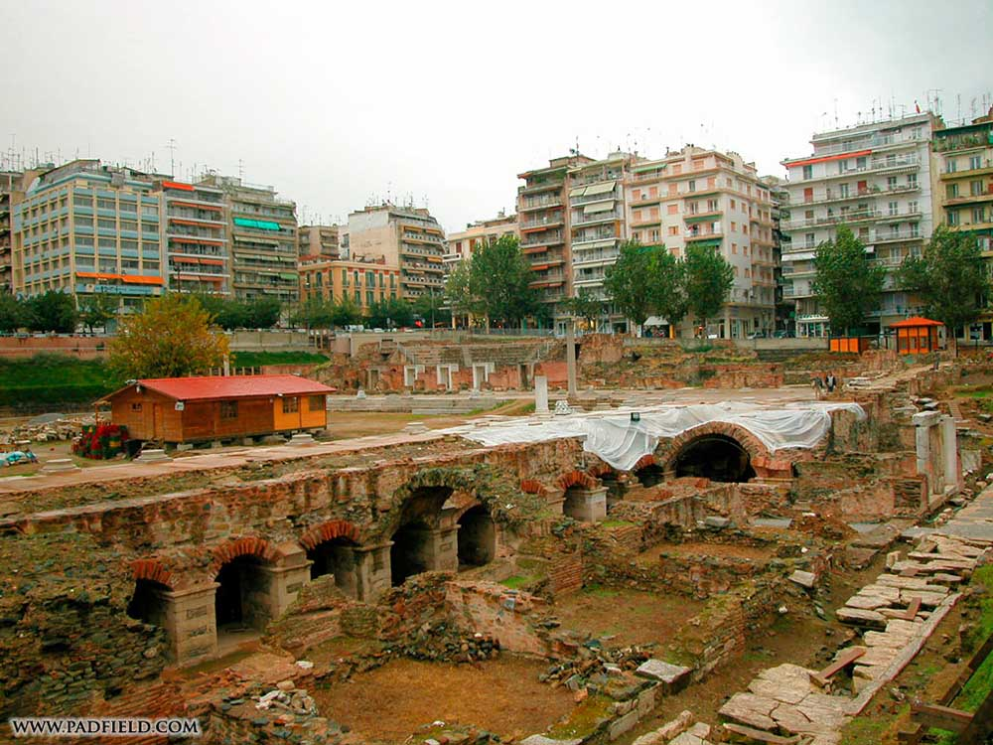
帖撒羅尼迦
正在挖掘中的古希臘市場遺跡

Slide 26
保羅照他素常的規矩進去，一連三個安息日，本著聖經與他們辯論，講解陳明基督必須受害，從死裡復活；又說：「我所傳與你們的這位耶穌，就是基督。」
他們中間有些人聽了勸，就附從保羅和西拉，並有許多虔敬的希臘人，尊貴的婦女也不少。
但那不信的猶太人心裡嫉妒，招聚了些市井匪類，搭夥成群，聳動合城的人闖進耶孫的家，要將保羅、西拉帶到百姓那裡。
找不著他們，就把耶孫和幾個弟兄拉到地方官那裡，喊叫說：「那攪亂天下的也到這裡來了，耶孫收留他們。這些人都違背該撒的命令，說另有一個王耶穌。」(徒17:2-7)

Slide 27
腓立比
提摩太
西拉
保羅
提摩太
西拉
保羅
路加
眾人和地方官聽見這話，就驚慌了；於是取了耶孫和其餘之人的保狀，就釋放了他們。
弟兄們隨即在夜間打發保羅和西拉往庇哩亞去。二人到了，就進入猶太人的會堂。(徒17:8-10)
庇哩亞
帖撒羅尼迦
保證保羅等人不再現身，否則沒收保釋金，並受懲罰。

Slide 28
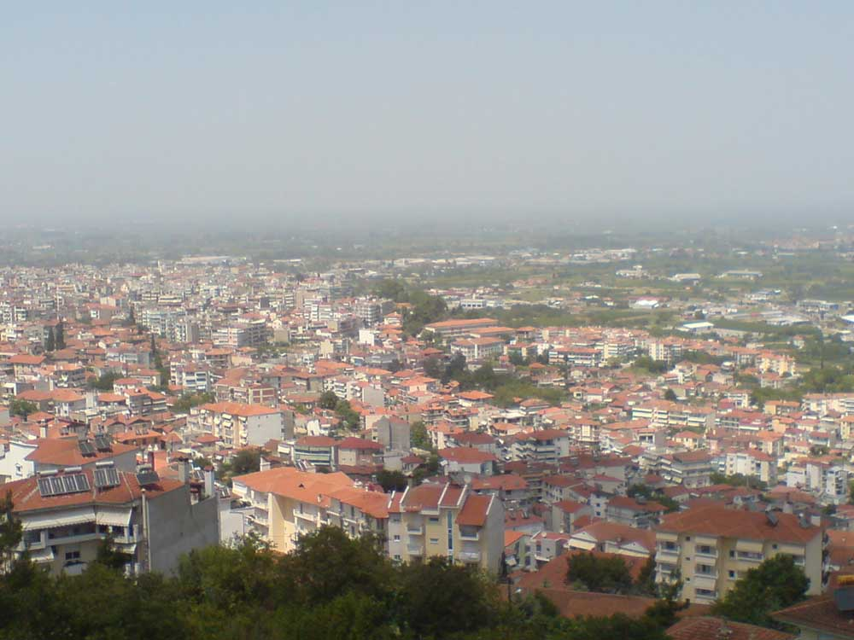
庇哩亞(今稱Veria)

Slide 29
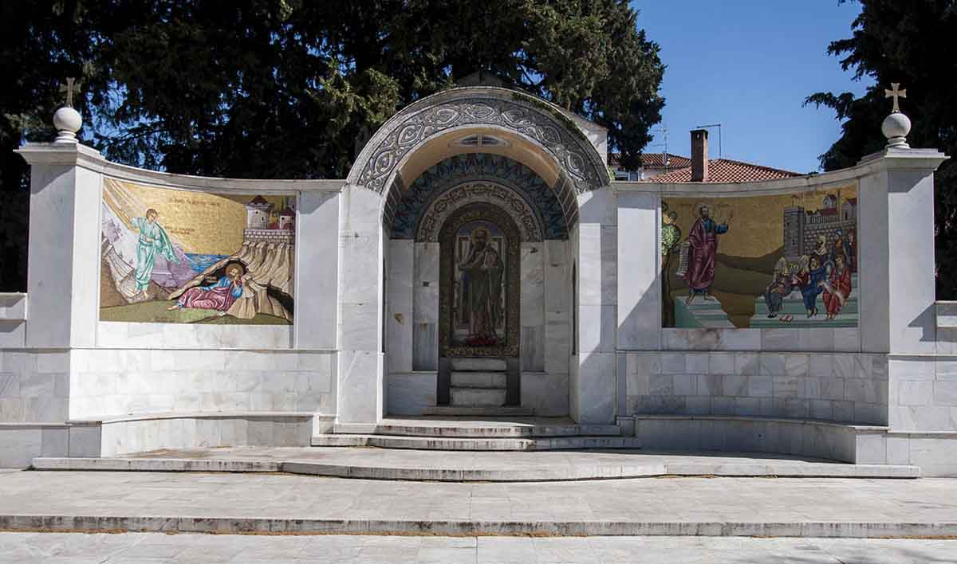
這地方的人賢於帖撒羅尼迦的人，甘心領受這道，天天考查聖經，要曉得這道是與不是。
所以他們中間多有相信的，又有希臘尊貴的婦女，男子也不少。
庇哩亞的壁畫

Slide 30
這地方的人賢於帖撒羅尼迦的人，甘心領受這道，天天考查聖經，要曉得這道是與不是。
所以他們中間多有相信的，又有希臘尊貴的婦女，男子也不少。
但帖撒羅尼迦的猶太人知道保羅又在庇哩亞傳神的道，也就往那裡去，聳動攪擾眾人。(徒17:11-13)

Slide 31
腓立比
提摩太
西拉
保羅
提摩太
西拉
路加
當時弟兄們便打發保羅往海邊去，西拉和提摩太仍住在庇哩亞。
送保羅的人帶他到了雅典，既領了保羅的命，叫西拉和提摩太速速到他這裡來，就回去了。(徒17:14-15)
庇哩亞
帖撒羅尼迦
保羅
保羅
亞該亞
雅典

Slide 32
腓立比
提摩太
西拉
路加
差提摩太返帖撒羅尼迦堅固門徒：
我們既不能再忍，就願意獨自等在雅典，打發我們的兄弟在基督福音上作神執事的提摩太前去，堅固你們，並在你們所信的道上勸慰你們，免得有人被諸般患難搖動。(帖前3:1-3)
庇哩亞
帖撒羅尼迦
保羅
亞該亞
雅典

Slide 33
腓立比
提摩太
路加
西拉
差提摩太返帖撒羅尼迦堅固門徒：
我們既不能再忍，就願意獨自等在雅典，打發我們的兄弟在基督福音上作神執事的提摩太前去，堅固你們，並在你們所信的道上勸慰你們，免得有人被諸般患難搖動。(帖前3:1-3)
庇哩亞
帖撒羅尼迦
保羅
亞該亞
雅典

Slide 34
保羅在雅典等候他們的時候，看見滿城都是偶像，就心裡著急；於是在會堂裡與猶太人和虔敬的人，並每日在市上所遇見的人辯論。
據說雅典一城的偶像數，超過希臘其他各城的偶像總和。在雅典遇見神靈的機會，比遇見人的機會還高。

Slide 35
保羅在雅典等候他們的時候，看見滿城都是偶像，就心裡著急；於是在會堂裡與猶太人和虔敬的人，並每日在市上所遇見的人辯論。
還有以彼古羅(伊比鳩魯)和斯多亞(斯多葛)兩門的學士與他爭論。有的說：「這胡言亂語的要說什麼？」有的說：「他似乎是傳說外邦鬼神的。」這話是因保羅傳講耶穌與復活的道。
他們就把他帶到亞略巴古，說：「你所講的這新道，我們也可以知道嗎？因為你有些奇怪的事傳到我們耳中，我們願意知道這些事是什麼意思。」
(雅典人和住在那裡的客人都不顧別的事，只將新聞說說聽聽。)(徒17:16-21)

Slide 36
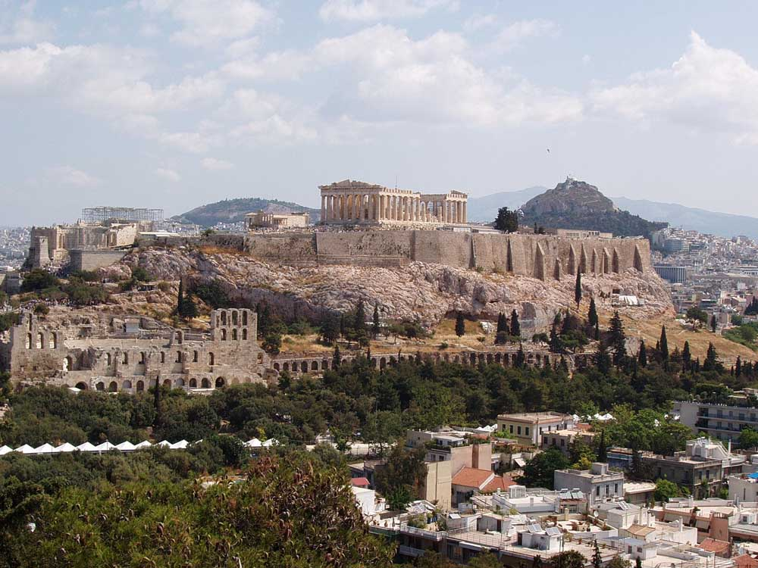
雅典的衛城(acropolis)
巴特農神廟
亞略巴古
劇院

Slide 37
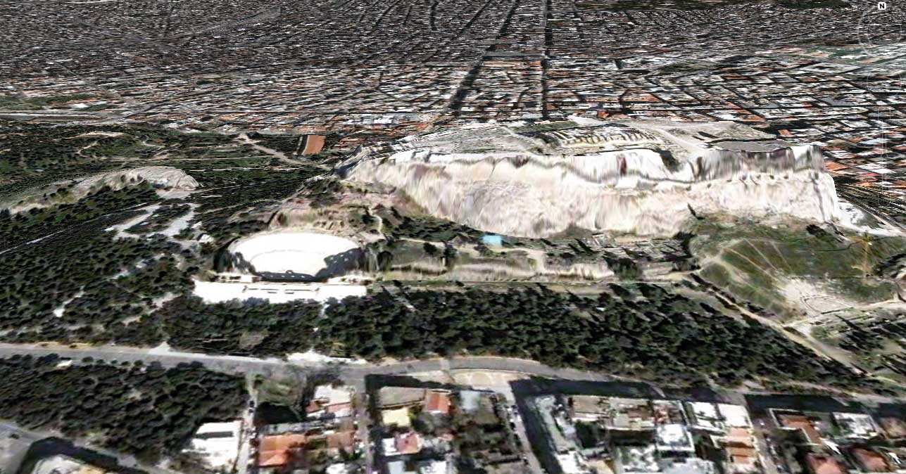
Google Earth 地形圖
巴特農神廟
亞略巴古
劇院

Slide 38
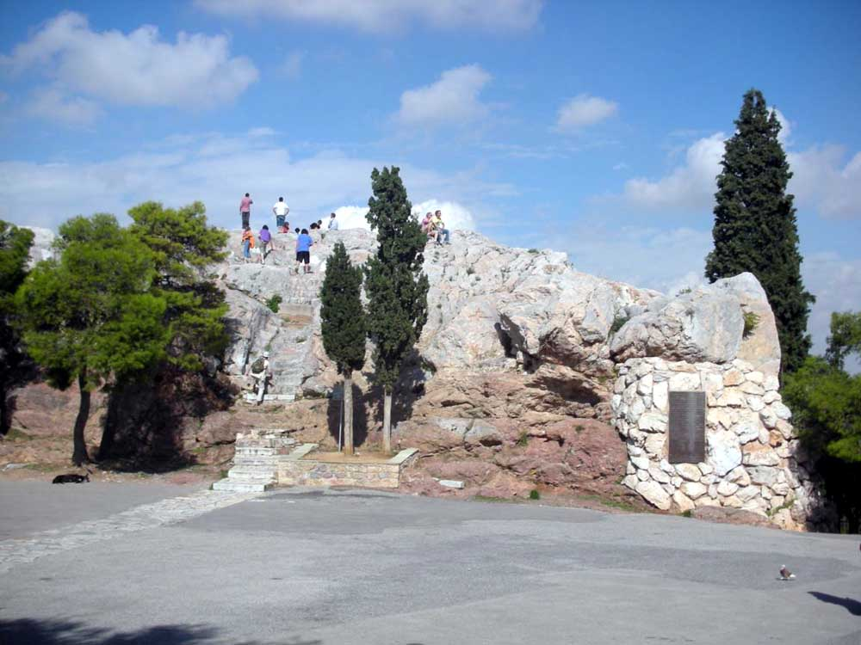
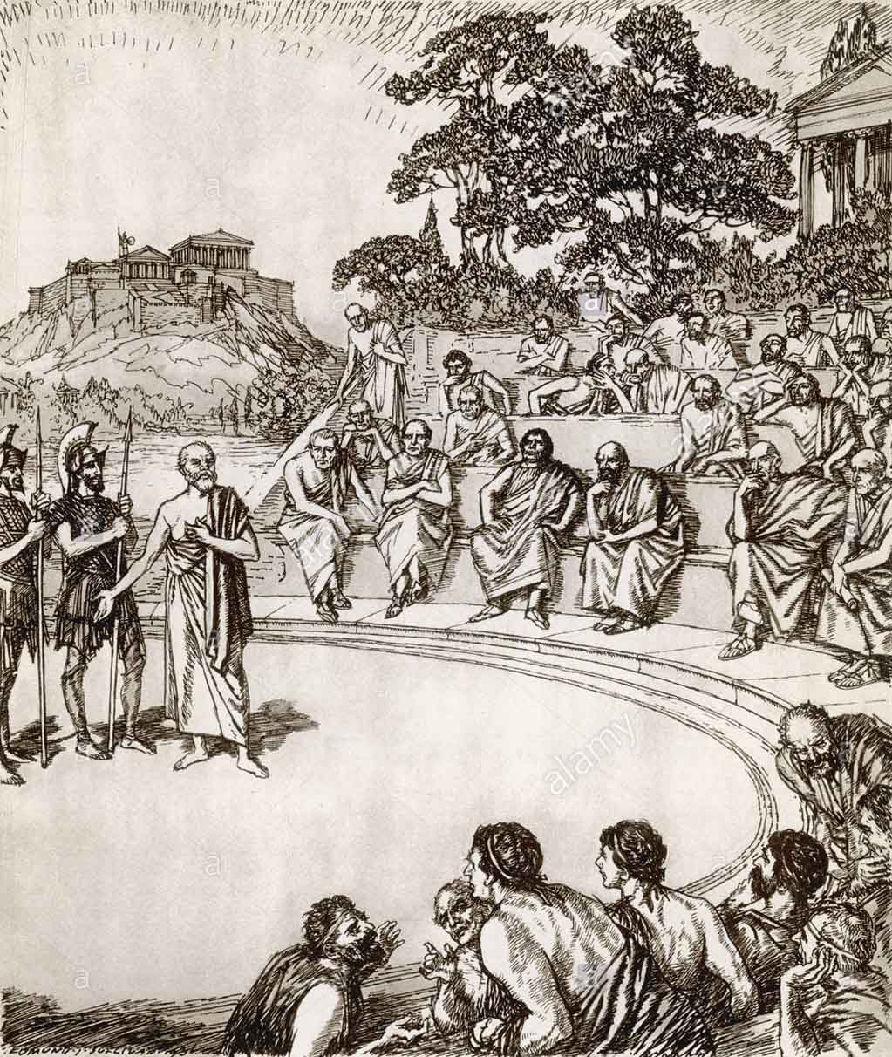
亞略巴古遺址
議會和宗教裁判所舊址
蘇格拉底在此被判死刑

Slide 39
亞略巴古遺址
議會和宗教裁判所舊址
蘇格拉底在此被判死刑
現稱Mars Hill，位於衛城下方
保羅的講道內容

Slide 40
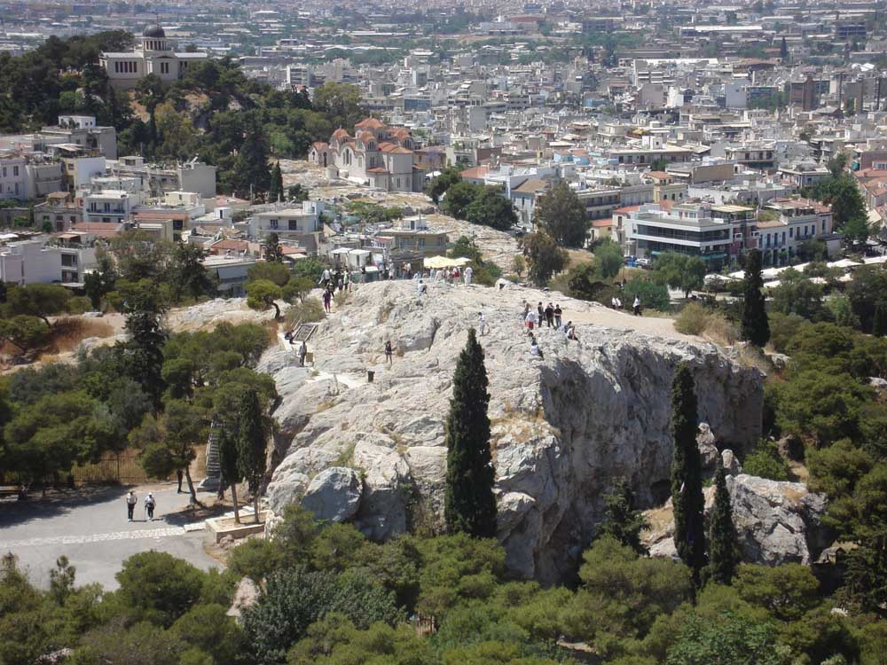
從衛城俯瞰亞略巴古

Slide 41
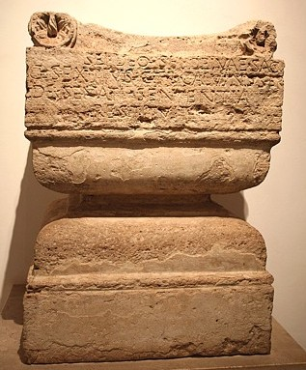
保羅站在亞略巴古當中，說：「眾位雅典人哪，我看你們凡事很敬畏鬼神。我遊行的時候，觀看你們所敬拜的，遇見一座壇，上面寫著『未識之神』(To An Unknown God)。你們所不認識而敬拜的，我現在告訴你們。」「創造宇宙和其中萬物的神，既是天地的主，就不住人手所造的殿，也不用人手服事，好像缺少什麼；自己倒將生命、氣息、萬物，賜給萬人。他從一本(有古卷作血脈)造出萬族的人，住在全地上，並且預先定準他們的年限和所住的疆界，要叫他們尋求神，或者可以揣摩而得，其實他離我們各人不遠。」(徒17:22-27)
在羅馬出土的「未識之神」祭壇

Slide 42
「我們生活、動作、存留，都在乎他。就如你們作詩的，有人說：『我們也是他所生的。』
我們既是神所生的，就不當以為神的神性像人用手藝、心思所雕刻的金、銀、石。世人蒙昧無知的時候，神並不監察，如今卻吩咐各處的人都要悔改。
因為他已經定了日子，要藉著他所設立的人，按公義審判天下，並且叫他從死裡復活，給萬人作可信的憑據。」
眾人聽見從死裡復活的話，就有譏誚他的；又有人說：「我們再聽你講這個吧！」
於是保羅從他們當中出去了。但有幾個人貼近他，信了主，其中有亞略巴古的官丟尼修，並一個婦人，名叫大馬哩，還有別人一同信從。(徒17:28-34)

Slide 43
腓立比
提摩太
路加
西拉
這事以後，保羅離了雅典，來到哥林多。遇見一個猶太人，名叫亞居拉，他生在本都；因為革老丟命猶太人都離開羅馬，新近帶著妻百基拉，從義大利來。保羅就投奔了他們。
(徒18:1-2)
庇哩亞
帖撒羅尼迦
保羅
保羅
哥林多
雅典

Slide 44
腓立比
提摩太
路加
西拉
這事以後，保羅離了雅典，來到哥林多。遇見一個猶太人，名叫亞居拉，他生在本都；因為革老丟命猶太人都離開羅馬，新近帶著妻百基拉，從義大利來。保羅就投奔了他們。
(徒18:1-2)
庇哩亞
帖撒羅尼迦
百基拉
亞居拉
保羅
哥林多
雅典

Slide 45
本都
哥林多
亞該亞

Slide 46
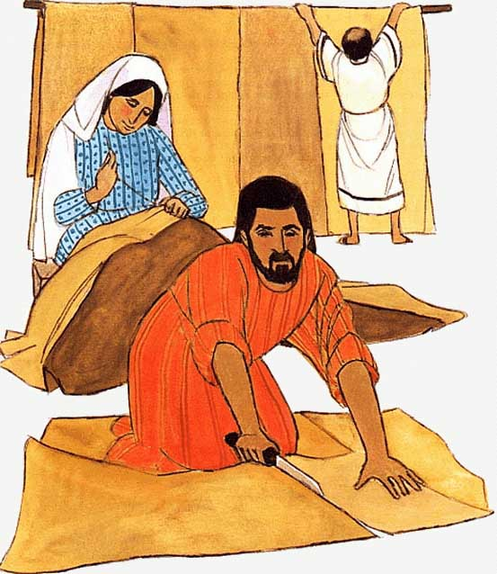
他們本是製造帳棚為業。保羅因與他們同業，就和他們同住做工。
每逢安息日，保羅在會堂裏辯論，勸化猶太人和希臘人。(徒18:3-4)

Slide 47
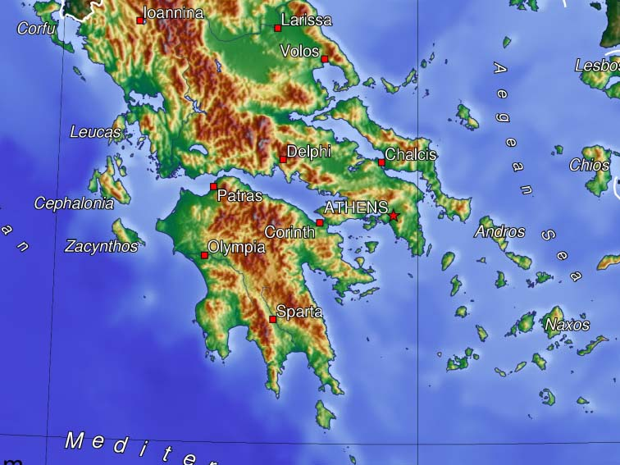
雅典
哥林多
危險海域

Slide 48
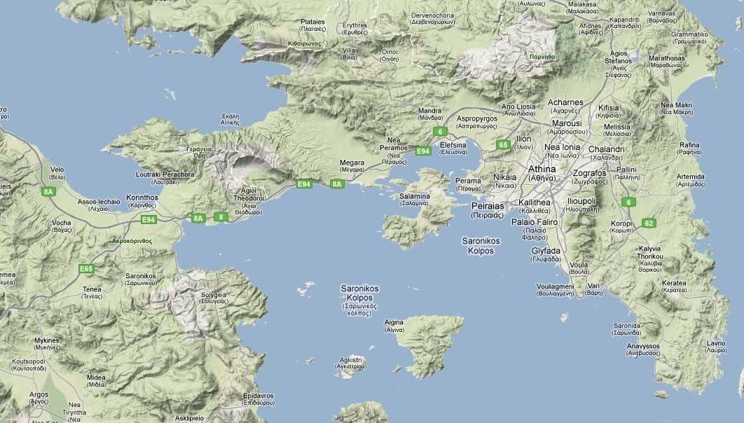
希臘人每兩年在此舉行地峽運動會，其規模僅次於奧林匹克運動會。
運河
雅典
利劍港
地峽
哥林多
小船就拖曳上岸，大船就卸貨轉運
堅革哩

Slide 49
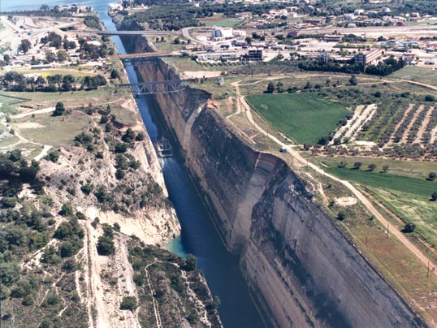
哥林多運河
尼祿時動工開鑿
19世紀末才完工通航

Slide 50
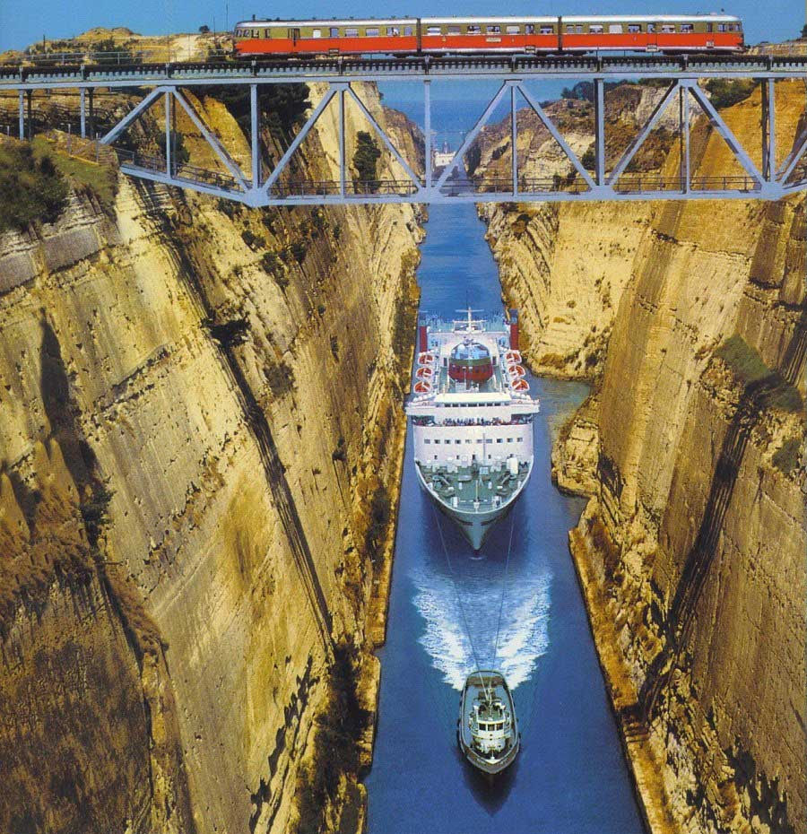
哥林多運河
尼祿時動工開鑿
19世紀末才完工通航

Slide 51
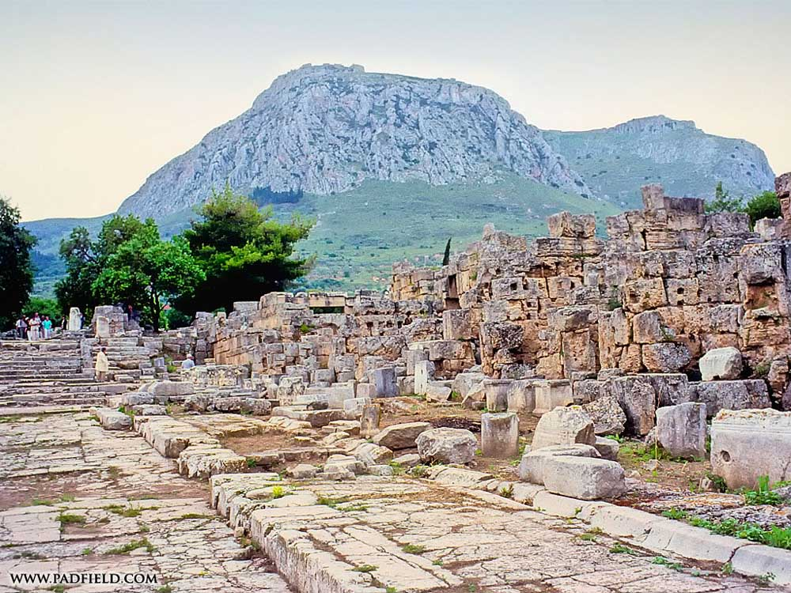
哥林多：古街道遺跡
亞該亞首府
保羅時代希臘第一大城，人口約25萬
人種複雜，一大部分是奴隸
居民以荒淫放蕩著稱

Slide 52
哥林多：古街道遺跡
衛城：上有阿芙蘿黛女神廟
(相當於羅馬神話的維納斯，
為愛、美與性感之女神)，
其中有一千廟妓。

Slide 53
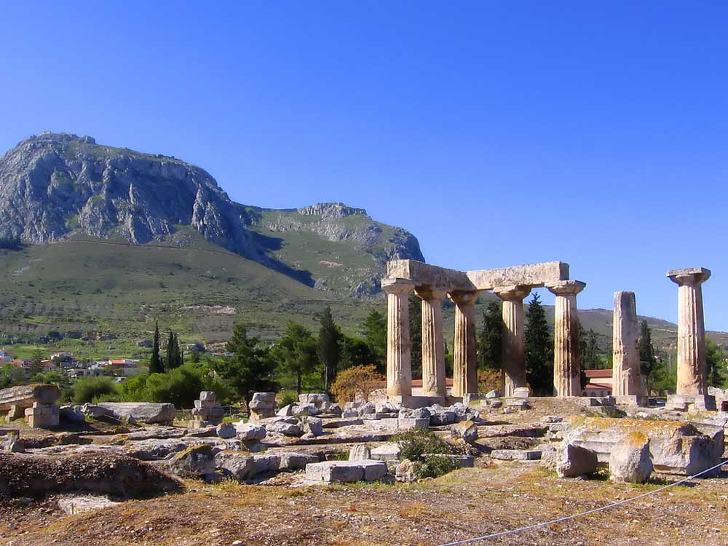
哥林多
衛城
太陽神廟遺跡

Slide 54
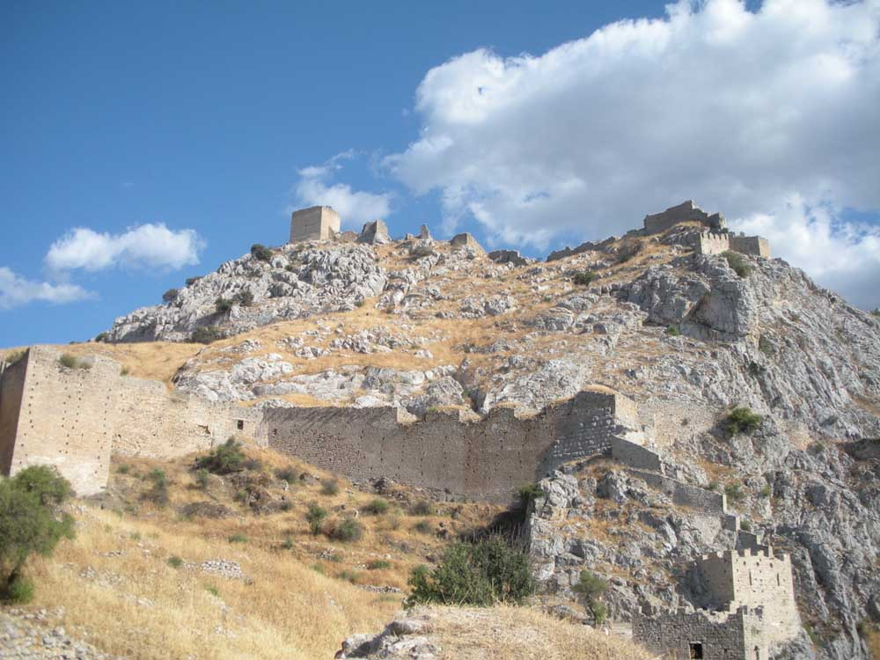
哥林多的衛城遺跡

Slide 55
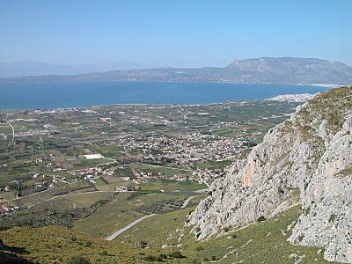
從衛城俯瞰哥林多
哥林多運河
哥林多古城

Slide 56
腓立比
提摩太
路加
西拉
西拉和提摩太從馬其頓來的時候，保羅為道迫切，向猶太人證明耶穌是基督。
(徒18:5)
庇哩亞
帖撒羅尼迦
百基拉
亞居拉
保羅
哥林多
雅典

Slide 57
腓立比
路加
西拉和提摩太從馬其頓來的時候，保羅為道迫切，向猶太人證明耶穌是基督。(徒18:5)
庇哩亞
帖撒羅尼迦
保羅全身心地傳道。
But when Silas and Timothy came down from Macedonia, Paul began devoting himself completely to the word, solemnly testifying to the Jews that Jesus was the Christ. (NASU)
百基拉
亞居拉
提摩太
西拉
保羅
哥林多
雅典

Slide 58
他們既抗拒、毀謗，保羅就抖著衣裳，說：「你們的罪(原文作血)歸到你們自己頭上，與我無干(原文是我卻乾淨)。從今以後，我要往外邦人那裡去。」
於是離開那裡，到了一個人的家中；這人名叫提多猶士都，是敬拜神的，他的家靠近會堂。
管會堂的基利司布和全家都信了主，還有許多哥林多人聽了，就相信受洗。
夜間，主在異象中對保羅說：「不要怕，只管講，不要閉口，有我與你同在，必沒有人下手害你，因為在這城裡我有許多的百姓。」
保羅在那裡住了一年零六個月，將神的道教訓他們。(徒18:6-11)
期間寫了帖撒羅尼迦前、後書

Slide 59
到迦流作亞該亞方伯的時候，猶太人同心起來攻擊保羅，拉他到公堂，說：「這個人勸人不按著律法敬拜神。」
迦流：被譽為一極公正、仁慈的人物，對於宗教採取放任自由的態度，只要宗教不妨礙政治，就不過問。他的弟弟就是羅馬著名哲學家辛尼加(Seneca)，辛尼加也是皇帝尼祿的私人教師。
迦流在51-52AD任亞該亞方伯(省長)，這使我們確定保羅第二次旅行的時間。
迦流此次的判決，後來成了各地巡撫和方伯所援用的前例，在主後五十至六十年代，對基督教起了很大的保護作用。

Slide 60
到迦流作亞該亞方伯的時候，猶太人同心起來攻擊保羅，拉他到公堂，說：「這個人勸人不按著律法敬拜神。」
保羅剛要開口，迦流就對猶太人說：「你們這些猶太人！如果是為冤枉或奸惡的事，我理當耐性聽你們。但所爭論的，若是關乎言語、名目，和你們的律法，你們自己去辦吧！這樣的事我不願意審問。」就把他們攆出公堂。
眾人便揪住管會堂的所提尼，在堂前打他。這些事迦流都不管。(徒18:12-17)

Slide 61
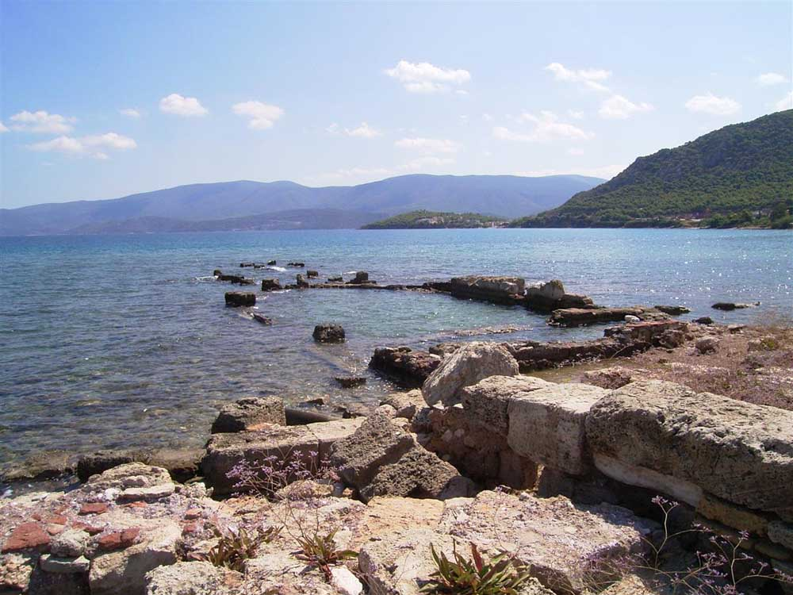
堅革哩：碼頭遺跡
雅典
利劍港
哥林多
堅革哩
保羅又住了多日，就辭別了弟兄，坐船往敘利亞去；百基拉、亞居拉和他同去。他因為許過願，就在堅革哩剪了頭髮。(徒18:18)

Slide 62
百基拉
亞居拉
保羅
以弗所
哥林多
百基拉、亞居拉
到了以弗所，保羅就把他們留在那裡，自己進了會堂，和猶太人辯論。眾人請他多住些日子，他卻不允，就辭別他們，說：「神若許我，我還要回到你們這裡。」於是開船離了以弗所。(徒18:19-21)

Slide 63
百基拉
亞居拉
保羅
以弗所
哥林多
安提阿
在該撒利亞下了船，就上耶路撒冷去問教會安，隨後下安提阿去。(徒18:22)
該撒利亞
耶路撒冷

Slide 64
三. 一點討論：跟隨聖靈的挑戰與困惑
在我們的生活事奉中，你有過聖靈帶領的經歷嗎？有的話，請分享；沒有的話是什麼可能原因？
談談你對聖靈的認識或困惑
不接受聖靈的禁止，
就很難有聖靈的帶領！

Slide 66
帖撒羅尼迦
腓立比
庇哩亞
特羅亞
以哥念
雅典
以弗所
特庇
哥林多
彼西底的安提阿
路司得
大數
安提阿
該撒利亞
保羅第二次旅行傳道
耶路撒冷

